Slide 1

项目 七
详情页视觉营销设计
视觉营销从入门到精通（微课版）

Slide 2
CONTENTS
目 录
详情页的设计与营销
7.1
制作焦点图
7.2
制作商品卖点图
7.3
制作商品信息展示图
7.4
制作商品细节图
7.5
制作快递与售后图
7.6

Slide 3
重点、难点
教学重点
  掌握详情页视觉营销体现的表现
  教学难点
  如何使制作的详情页更加符合需求。

Slide 4
本节导读
在制作详情页的过程中，商品图的设计与制作与设计相关，而卖出商品则与营销相关。本任务将对详情页设计步骤、详情页设计应遵循的原则、详情页客户分析以及详情页视觉营销体现等知识进行讲解，让设计者在具体制作详情页前，对详情页有基本了解。

Slide 5
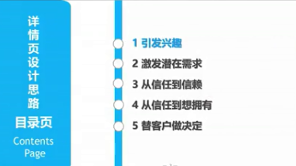

Slide 6
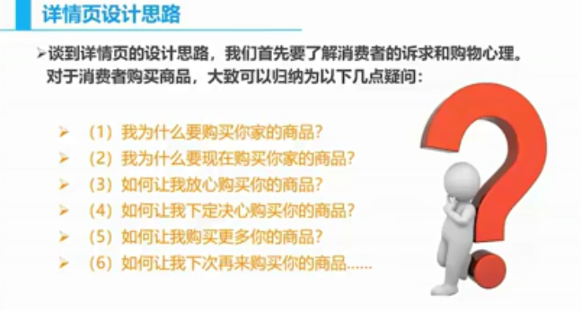

Slide 7
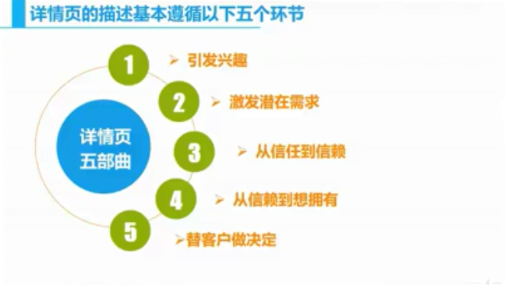
即引导客户做决定

Slide 8
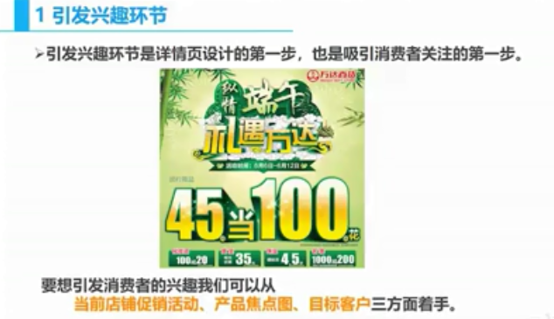

Slide 9
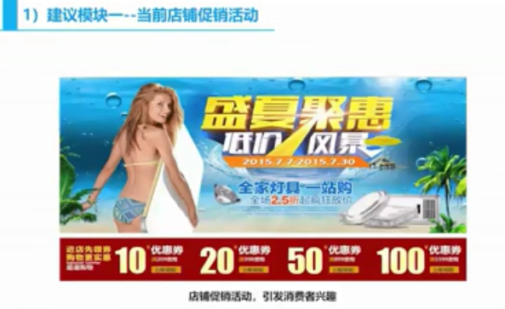

Slide 10
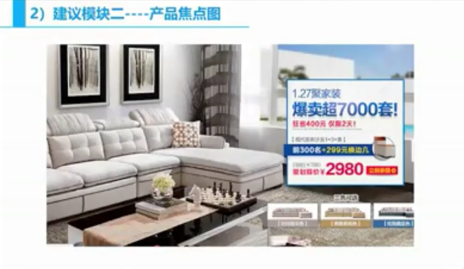

Slide 11
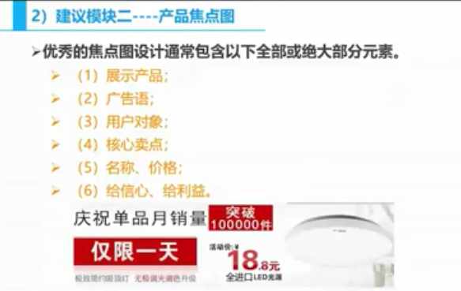

Slide 12
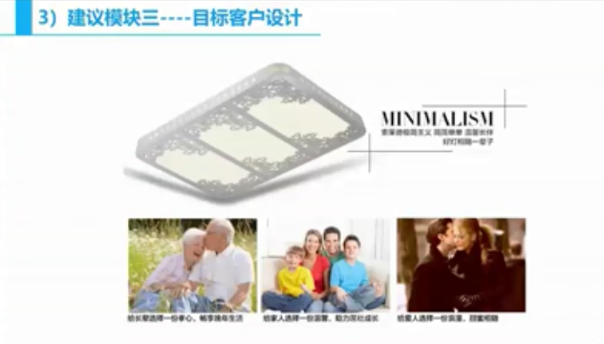

Slide 13
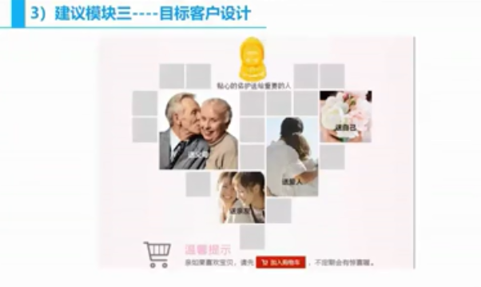

Slide 14
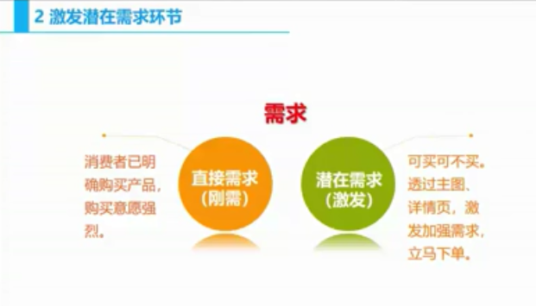

Slide 15
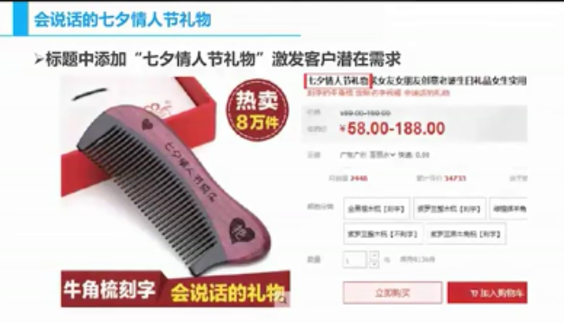

Slide 16
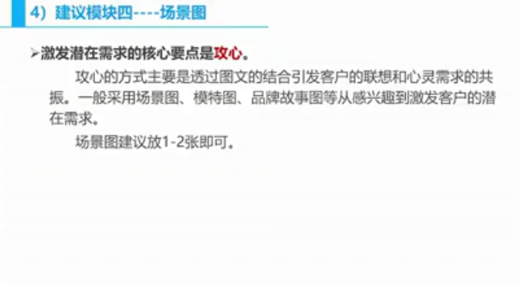

Slide 17
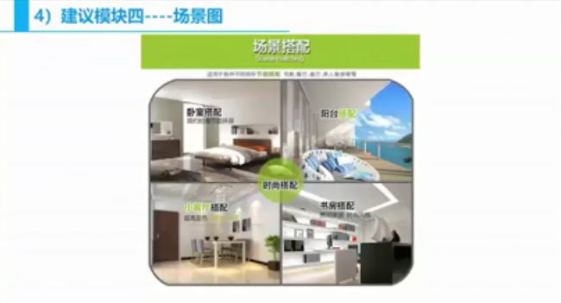

Slide 18
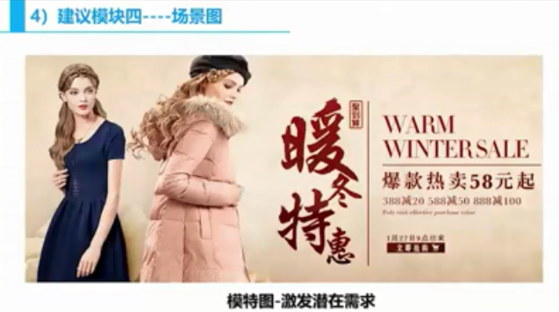

Slide 19
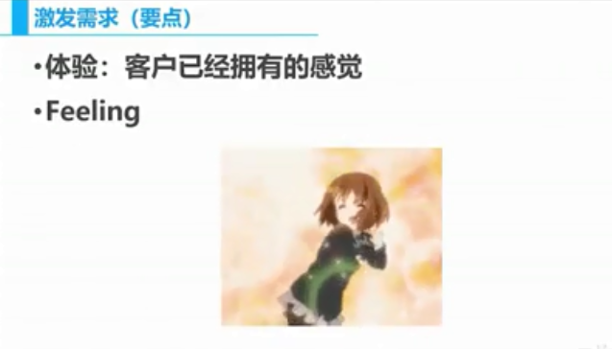

Slide 20
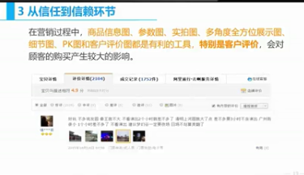
Notes:
客户评价，问大家等

Slide 21
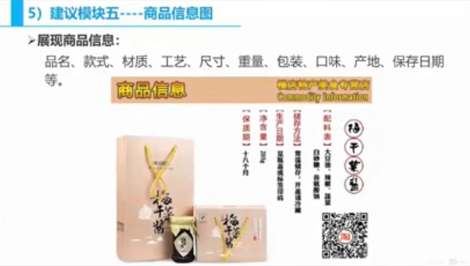
Notes:
商品信息图一张图即可。

Slide 22
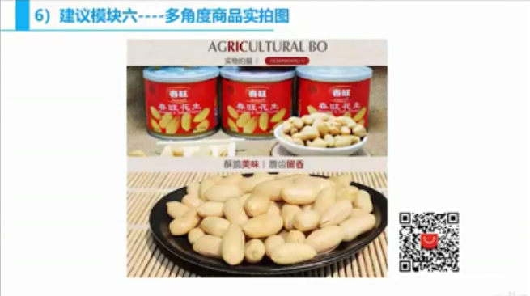
Notes:
商品实拍图至少包含2张正反面全貌图，具体因商品不同可以删减

Slide 23
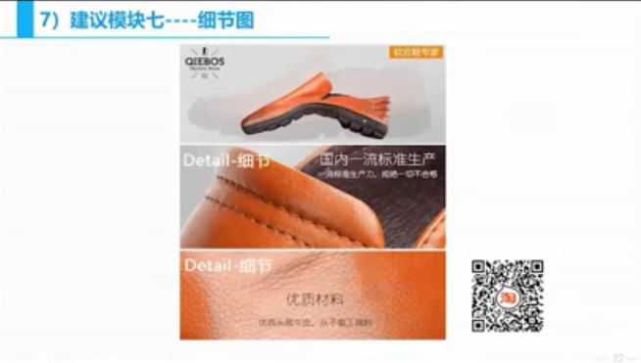
Notes:
细节图做建议一张高度500-1500px的长图，里面包含若干细节。

Slide 24
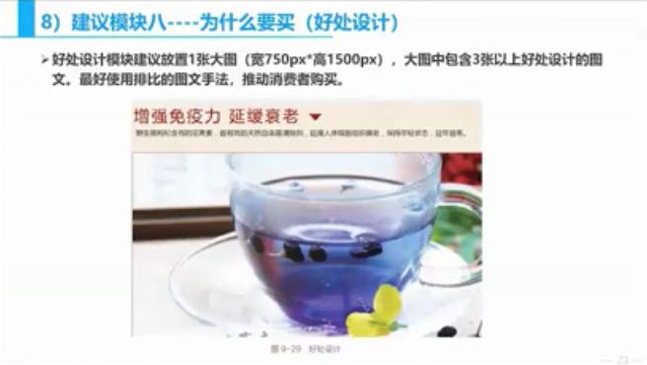

Slide 25
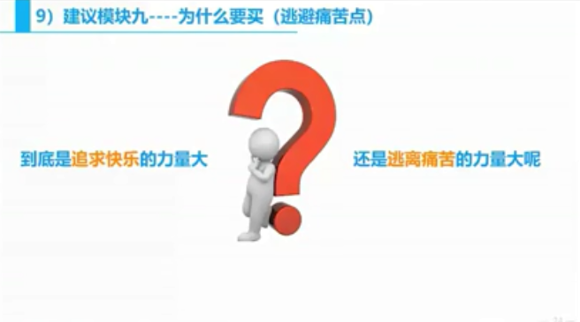

Slide 26
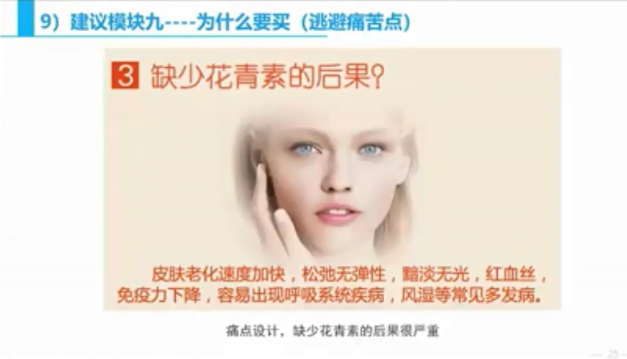

Slide 27
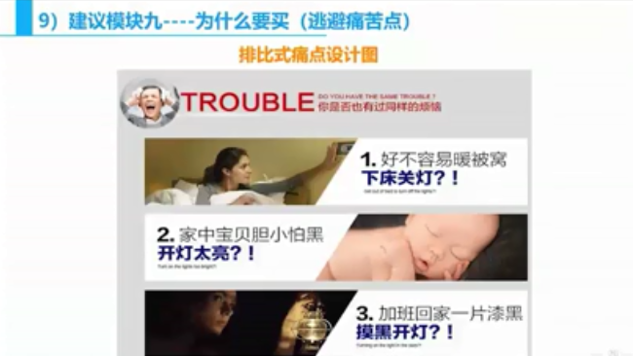
Notes:
建议放在一张大图，图中包含3张以上包含痛点的排比式图文

Slide 28
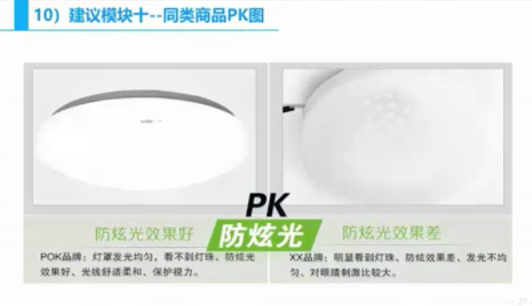
Notes:
价格对比,原料对比,价值对比,功能对比,第三方评价对比等;
建议放一张大图,大图中包含至少3组排比风格PK图。

Slide 29
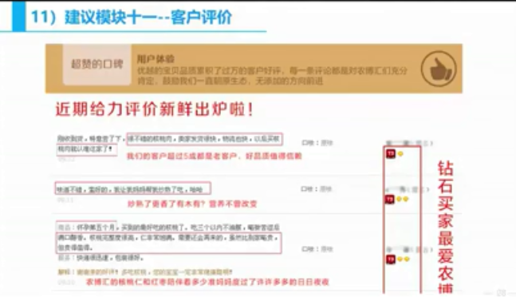
Notes:
客户评价,第三方评价
在详情页中将追评,好评放一张

Slide 30
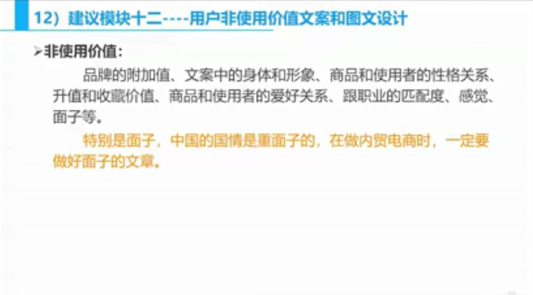

Slide 31
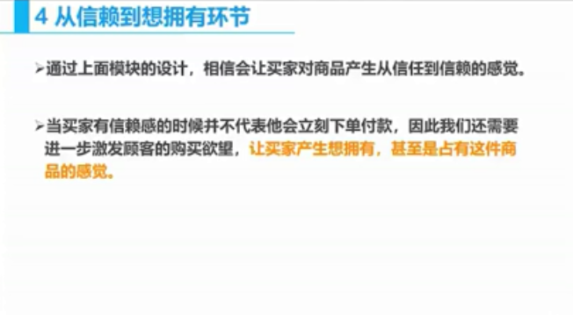

Slide 32
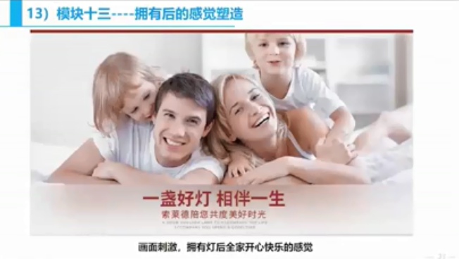

Slide 33
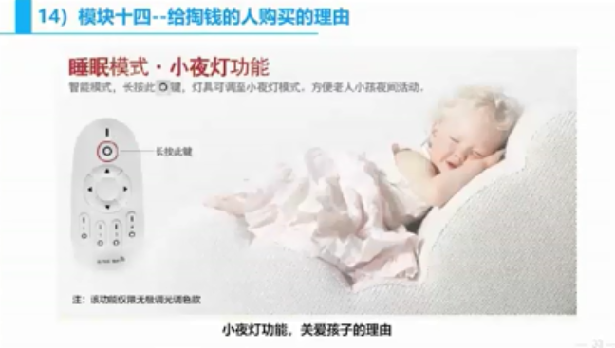

Slide 34
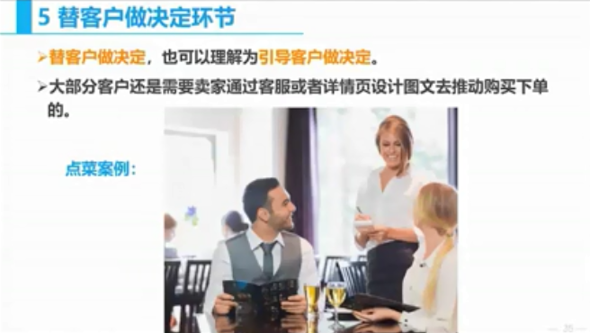

Slide 35
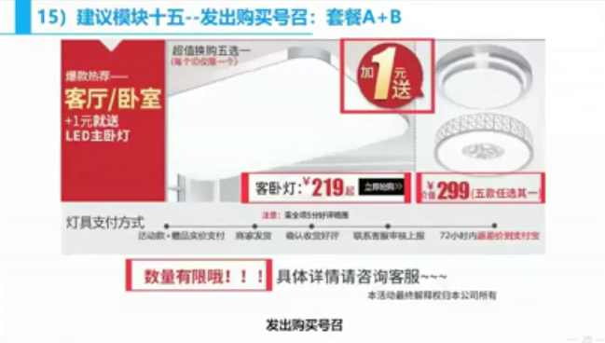

Slide 36
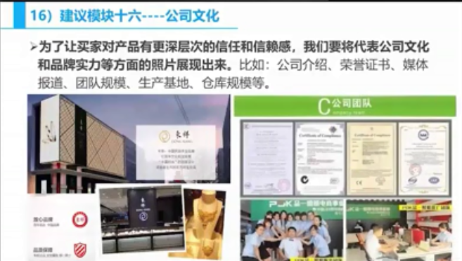

Slide 37
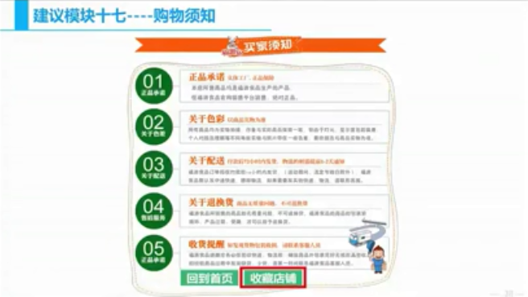

Slide 38
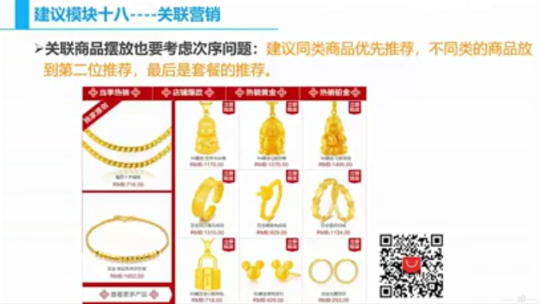

Slide 39
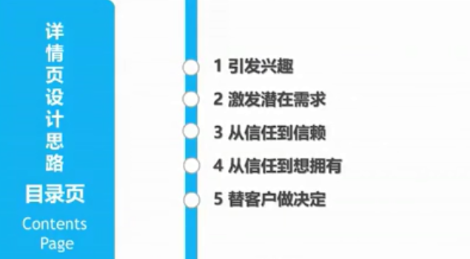

Slide 40
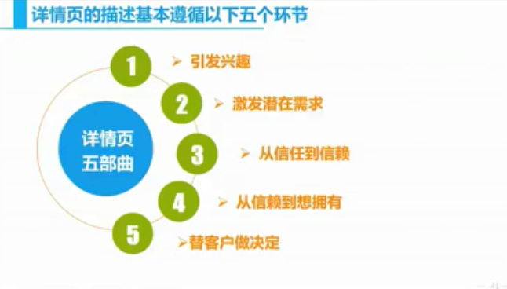
总结：

Slide 41
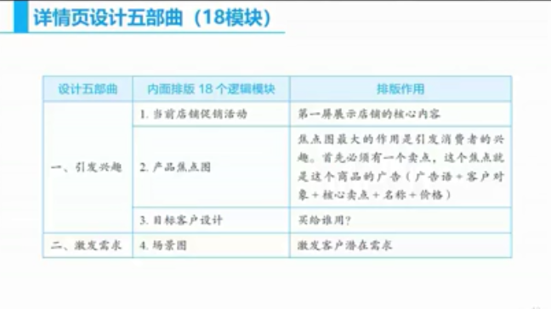

Slide 42
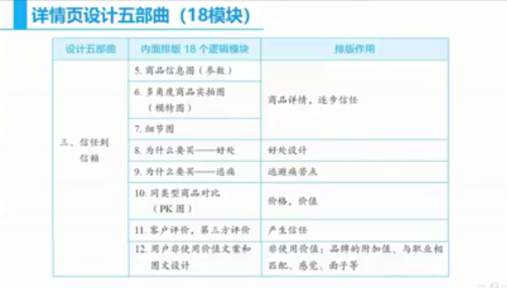

Slide 43
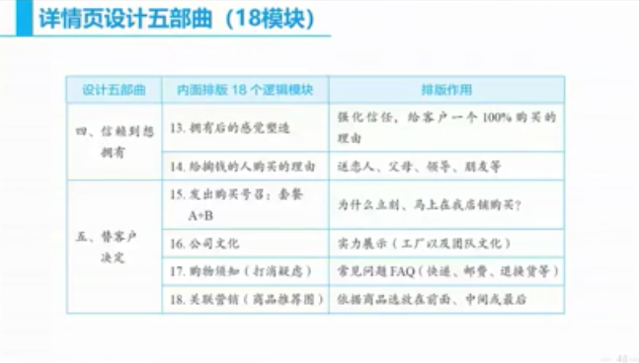

Slide 44
7.1.6 任务实训及考核
序号 | 任务描述 | 任务要求
1 | 撰写海滩长裙的详情页设计思路，为后 期的制作做准备 | 掌握商品详情页设计思路的撰写方法
2 | 对海滩长裙的客户进行分析，判断哪些 属于感兴趣并有需求的客户 | 掌握详情页客户分析方法

Slide 45
7.1.6 任务实训及考核
序号 | 任务描述 | 分值（100分） | 说明
1 | 简述商品详情页设计思路
2 | 简述商品详情页应遵循的原则
3 | 掌握商品详情页客户分析方法
4 | 简述商品详情页视觉营销体现方式
5 | 简述商品详情页的各个组成部分

Slide 46

祝：学有所成！
视觉营销从入门到精通（微课版）

